Slide 1
Диагностические референтные уровни – новый подход к обеспечению радиационной защиты при медицинском облучении
Веренич Кирилл Андреевич^{1,2},
Миненко Виктор Федорович²
¹Белорусский государственный университет
²НИУ «Институт ядерных проблем» БГУ
1
Notes:
1

Slide 2
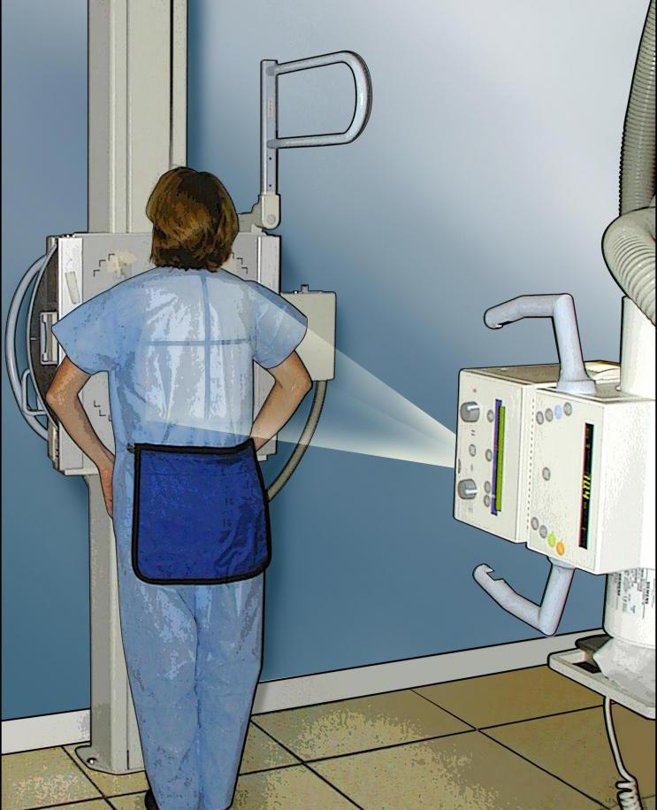
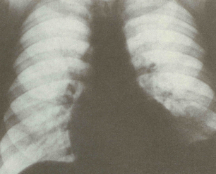
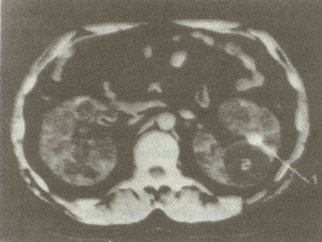
Введение
Медицинское облучение, проводимое в диагностических целях, нацелено на получение изображений. Использование при этом ионизирующего излучения неотъемлемо от радиационного риска. Задачей радиационной защиты при медицинском облучении является минимизация радиационной нагрузки при сохранении качества диагностической информации.
2
Notes:
Медицинское облучение, проводимое в диагностических целях, нацелено на получение изображений.
Использование при этом ионизирующего излучения неотъемлемо от радиационного риска.
Вред от медицинского облучения меньше, чем приносимая польза для пациента. Отчасти поэтому пределы доз не применяются для медицинского облучения.
Задачей радиационной защиты при медицинском облучении является минимизация радиационной нагрузки при сохранении качества диагностической информации.
Обоснованность проведения рентгенологического исследования определяется тем, что врач-специалист направляет на процедуру, а врач-рентгенолог принимает решение о возможности ее выполнения. Очевидно, что в зависимости от показаний исследование может быть исключено. Например, при наличии у пациентки беременности следует избегать облучения, при котором эмбрион будет находиться в области прямого излучения.
2

Slide 3
Диагностический референтный уровень
Диагностический референтный уровень – это параметр, используемый при проведении медицинской визуализации, который показывает в нормальных условиях, является ли применяемая для пациента при выполнении радиологической процедуры доза излучения или активность (количество) вводимых радиофармацевтических препаратов необычно высокой или необычно низкой в случае данной процедуры. [Общие требования безопасности. GSR Part 3. – Вена: МАГАТЭ, 2016. – P.417.]
Для рентгенографии диагностические референтные уровни устанавливаются по двум величинам:
дозе на входной поверхности по центру пучка,
произведению дозы на площадь поля излучения.
[Radiation Protection and Safety in Medical Uses of Ionizing Radiation : Specific Safety Guide No. SSG-46. – Vienna: IAEA, 2018.]
3
Notes:
«Нормальных условиях» означает, что учитываются только те сеансы облучения, в ходе которых были получены результаты исследования надлежащего качества.
Выявляемые высокие дозы облучения могут быть обусловлены использованием рентгенодиагностических аппаратов с менее чувствительным приемником изображения. Поэтому нельзя ожидать, что дозы облучения в кабинетах с устаревшими пленочными рентгеновскими аппаратами будут соответствовать значению диагностического референтного уровня, определенного на современных рентгеновских аппаратах.
При постоянной регистрации высоких доз в данном учреждении здравоохранения, необходимо выяснить, почему такая ситуация наблюдается систематически.
В случае диагностической рентгенографии диагностические референтные уровни определяются по двум величинам: дозе на входной поверхности по центру пучка и по произведению дозы на площадь поля излучения.
В Российской Федерации в 2012 году утверждены Методические рекомендации «Применение референтных диагностических уровней для оптимизации радиационной защиты пациента в рентгенологических исследованиях общего назначения», в которых предложено устанавливать диагностические референтные уровни для рентгенографии по эффективной дозе, а также по дозе на входной поверхности пациента и произведению дозы на площадь поля излучения.
3

Slide 4
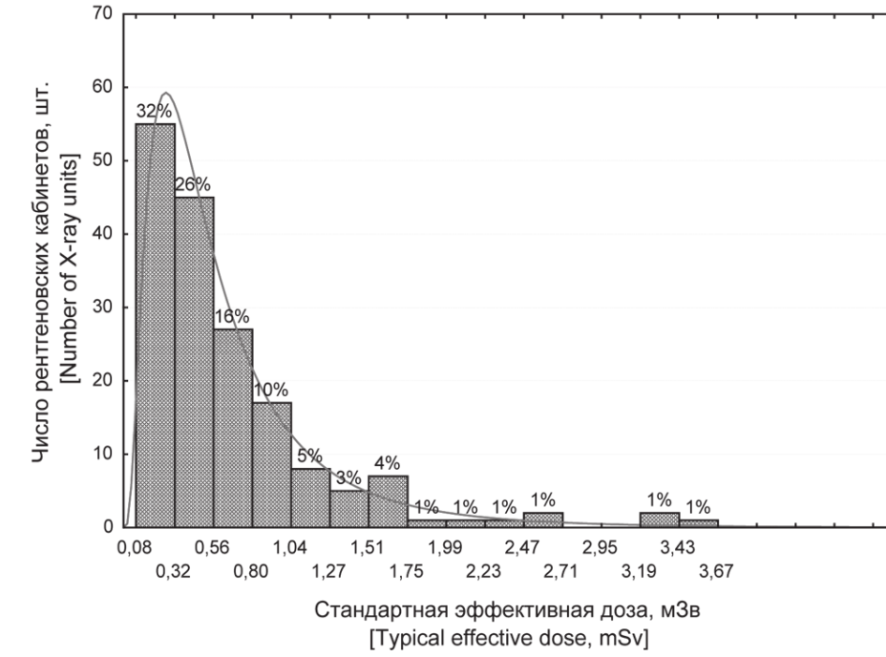
Процедура определения национальных диагностических референтных уровней
Подсчет медианного значения величины, по которой определяется диагностический референтный уровень.
Подсчитывается 75-й перцентиль среди полученных медианных значений в различных учреждениях здравоохранения.
3. Интервал между национальными / региональными изменениями диагностических референтных уровней может составлять 3-5 лет в зависимости от степени изменчивости результатов опроса, внедрения новых технологий или программного обеспечения для обработки изображений и наличия персонала для проведения анализа.
Распределение рентгеновских аппаратов для исследования пояснично-крестцового отдела позвоночника в передне-задней проекции [Водоватов, Радиационная гигиена. 2017]
4
Notes:
Процедура определения диагностических референтных уровней заключается
Первое: подсчет медианного значения величины, по которой устанавливается уровень (в случае рентгенографии доза на входной поверхности) для выборки пациентов.
рекомендуется отбирать пациентов с массой тела 70±20 кг [Публикация 105 МКРЗ]. Среднее значение массы тела пациентов в выборке в данном учреждении может находиться в интервале значений 70±5 кг.
75-й перцентиль выбран достаточно произвольно, однако он позволяет выявить учреждения, в которых значения систематически выше, чем в среднем по выборке.

Slide 5
Причины снижения диагностических референтных уровней
В тех учреждениях здравоохранения, в которых медианные значения величин превышают установленный национальный диагностический референтный уровень, могут проводиться мероприятия, направленные на снижение доз облучения.
Отличие между пленочными и цифровыми рентгеновскими аппаратами.
Оптимизация радиационной защиты достигается путем подбора параметров излучения, ведущих к снижению дозы. Необходимо, чтобы качество снимка оставалось достаточно высоким.
5
Notes:
Во-первых цифровые рентгеновские аппараты как правило, имеют более чувствительные приемники.
Во-вторых, для пленочных рентгеновских аппаратов экспозиция может иметь оптимальное значение. Для цифровых – чем выше экспозиция, тем качественнее будет изображение.

Slide 6
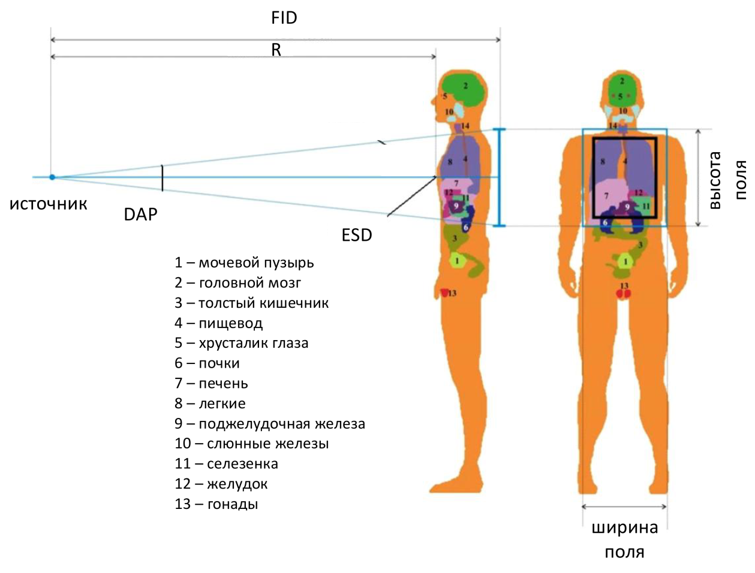
Входная поверхностная доза как диагностический референтный уровень для рентгенографии
Доза на входной поверхности пациента
(entrance surface dose):
ESD = RY · r² · R⁻² I · t · BSF
6
Notes:
Радиационный выход можно достаточно легко определить при проведении текущего контроля эксплуатационных параметров рентгеновского оборудования в соответствии с СанПиН 2.6.1.8-38-2003 «Гигиенические требования к устройству и эксплуатации рентгеновских кабинетов, аппаратов и проведению рентгенологических исследований».
где ESD– доза на входной поверхности пациента, мГр;
RY – радиационный выход, мГр/(мА·с),
r – расстояние, см;
R – расстояние от фокального пятна до точки на входной поверхности, см;
I – ток на аноде рентгеновской трубки, мА;
t – экспозиция, с;
BSF (сокр. от англ. backscatter factor) – коэффициент обратного рассеяния.
При этом не учитывается влияние температуры рентгеновской трубки и других текущих параметров на ее радиационный выход. 8 марта 2023 года в Беларуси вступил в силу новый Гигиенический норматив «Критерии радиационного воздействия», в пункте «Критерии радиационной безопасности медицинских ИИИ» которого требуется обязательное наличие устройства по регистрации параметров для оценки доз пациентов.
При наличии проходной ионизационные камеры, измеряющей произведение дозы на площадь, доза на входной поверхности определяется по следующей формуле, где DAP – произведение дозы на площадь, измеренная проходной ионизационной камерой, мГр·см²; S – площадь поля излучения в плоскости приемника изображения, см²; FID (с англ. focus-image distance) – расстояние от фокального пятна рентгеновской трубки до приемника изображения, см.

Slide 7
Как определить дозу на входной поверхности?
Наиболее надежные расчеты входной дозы обычно проводятся с помощью метода Монте-Карло, который реализован в ряде компьютерных программ. Расчет величин, используемых для установления диагностических референтных уровней, путем математического моделирования приобретает особую ценность при отсутствии результатов прямых измерений дозы.
7
Notes:
7

Slide 8
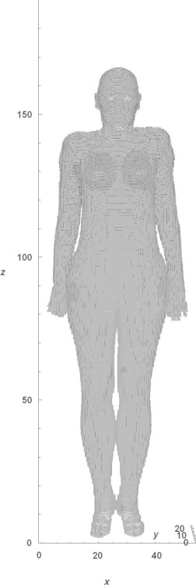
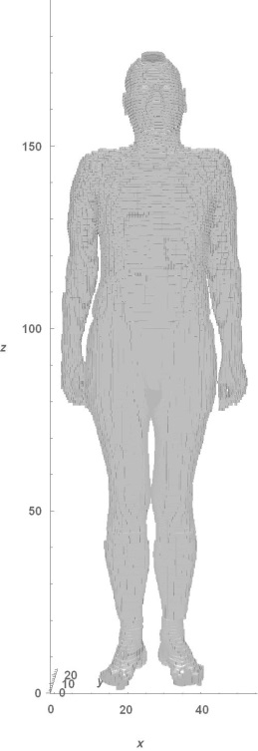
Расчеты с помощью вычислительных фантомов
Радиационный выход RY можно рассчитать аналитически по закону обратных квадратов, если известен спектр излучения рентгеновской трубки или другие характеристики, по которым можно подобрать подходящий спектр (слой половинного ослабления или полная эквивалентная фильтрация, напряжение на рентгеновской трубки). Коэффициент обратного рассеяния BSF зависит от размеров поля излучения и используемой рентгенологической укладки. BSF можно либо измерить на коже пациента с использованием термолюминесцентного дозиметра, либо рассчитать с помощью метода Монте-Карло и вычислительного фантома.
H=176 см,
вес 73 кг
Воксельные фантомы женщины и мужчины [ICRP Publication 110, 2010]
8
Notes:
Референтные фантомы опубликованы Международной Комиссией по радиологической Защите в публикации №110 в 2010 году и рекомендованы этой комиссией для дозиметрических расчетов.

Slide 9
Рентгенография грудной полости
Параметры:
U=110, 125 кВ
Фильтрация 2,5 мм Al
Поля 35×35 см² и 30×40 см²
fid =181 см
R = 154 см
I = 1 мА
t = 1 с.
Напряжение, кВ | Фильтр, мм Al | S, см² | ESD, мГр | BSF, отн. ед.
110 | 2,5 | 35×35 | 0,078 | 1,334
110 | 2,5 | 30×40 | 0,078 | 1,331
125 | 2,5 | 35×35 | 0,096 | 1,345
125 | 2,5 | 30×40 | 0,094 | 1,318
9
Notes:
9

Slide 10
Остальные рентгенологические укладки
Аналогичным образом коэффициенты обратного рассеяния для расчета входной дозы облучения рассчитаны для различных сочетаний проекций, размеров поля излучения, напряжения на рентгеновской трубке, эквивалентного алюминиевого фильтра и пульсации напряжения и 13 рентгенологических укладок (череп, кишечник, флюорография, желудок, органы грудной клетки, таз/крестец, ребра/грудина, грудной отдел позвоночника, шейный отдел позвоночника, поясничный отдел позвоночника, цистография, урография и холецистография).
Всего рассчитано 1607 коэффициентов (6 значений фильтрации, 2 фантома –мужчины и женщины, 29 различных рентгенологических укладок и проекций).
10
Notes:
10

Slide 11
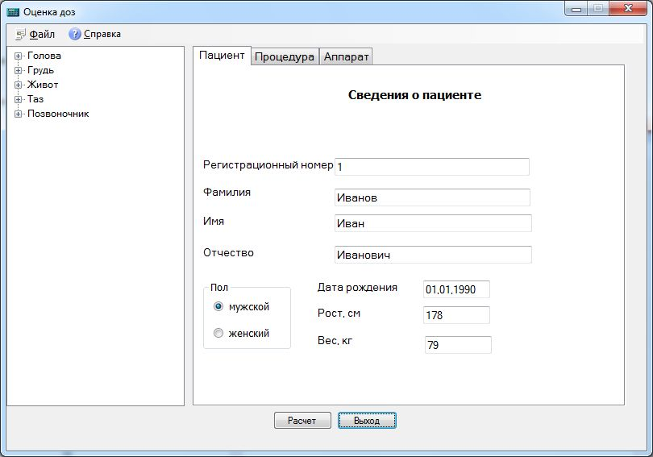
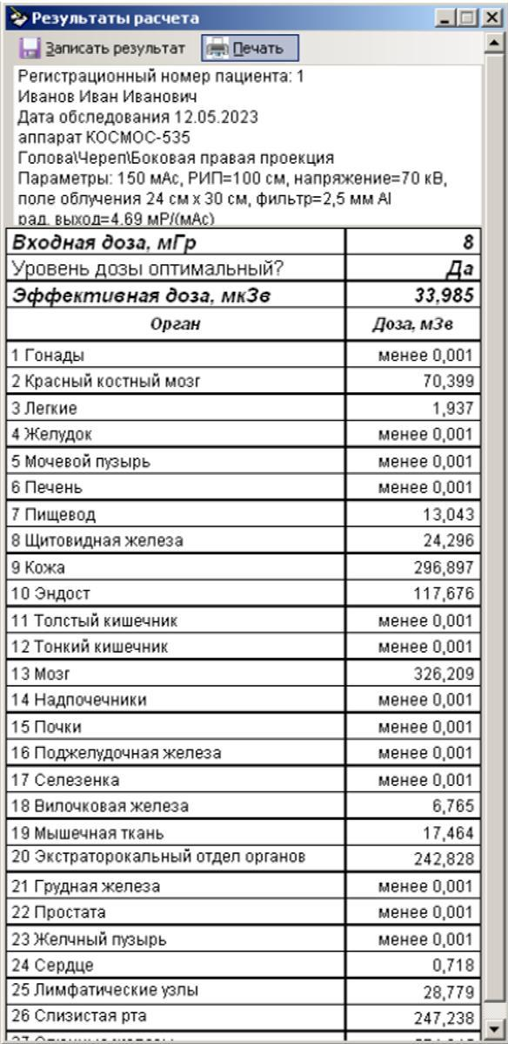
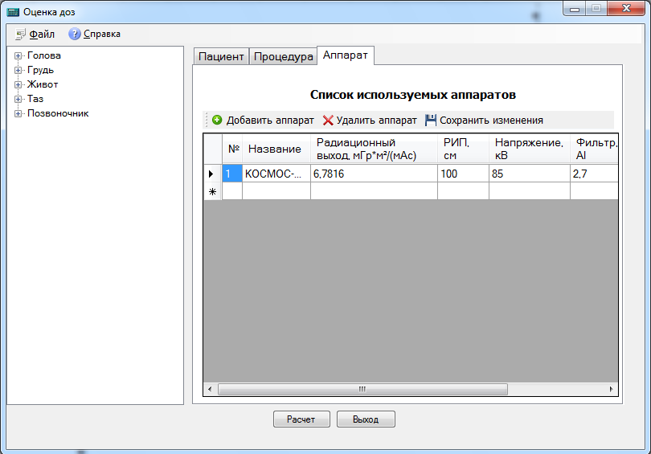
Алгоритм и программа для расчета доз облучения пациента
Алгоритм
программы
Окна
программы
Окно
Результатов
расчета
11
Notes:
База данных коэффициентов внесена в программного продукта «Оценка доз», предназначенного для экспресс-оценки доз облучения пациентов при диагностической рентгенографии [5]. Программный продукт «Оценка доз» доступен в НИИ ЯП БГУ по запросу. Эта программа позволяет определять как входную дозу, так и вычислять эффективную дозу облучения в соответствии с алгоритмом расчета, рекомендованным в Публикации № 103 МКРЗ. Программный продукт «Оценка доз» может быть полезным для внедрения концепции ДРУ в клиническую практику, поскольку использованный в расчетах референтный фантом МКРЗ взрослого мужчины по своим антропометрическим параметрам соответствует человеку средних размеров
11

Slide 12
Заключение
Таким образом, диагностические референтные уровни являются современным и нужным средством радиационной защиты пациента при медицинском облучении. Внедрение этого инструмента в практическое здравоохранение проведено в России и уже успело показать свою эффективность. Работа по разработке этих уровней в Беларуси для рентгенографии находится в начале пути и на данном этапе не может целиком опираться на измерения. Поэтому предлагается в отсутствие дозиметрической аппаратуры пользоваться программным продуктом «Оценка доз».
12
Notes:
12

